Slide 1

Optimalizace logistických procesů ve společnosti MS s. r. o.
Vysoká škola technická a ekonomická
v Českých Budějovicích
Ústav technicko-technologický
Autor diplomové práce: Bc. Michaela Schacherlová
Vedoucí diplomové práce: doc. Ing. Rudolf Kampf, Ph.D.
České Budějovice, březen 2019

Slide 2
Cíl diplomové práce
Cílem diplomové práce je optimalizace vybraných logistických činnost, stavebního projektu přestavby budovy, za časového i nákladového hlediska.

Slide 3
Představení společnosti
Společnost MS s. r. o. je menší společnost s obratem v roce 2018 ve výši 38 mil. Kč
Hlavní činnosti společnosti:
komplexní rekonstrukce budov včetně zateplení,
výstavba novostaveb,
zemní práce,
dláždění chodníků a komunikací,
budování a opravy kanalizací a odvodnění,
dokončovací práce.

Slide 4
Charakteristika současného stavu
Společnost MS s. r. o. bude realizovat přestavbu budovy na Centrum pro seniory:
požadovaná doba realizace 60 dní (600 hodin při 10 hodinové pracovní době)
pokuta ve výši 0,1 % z celkové ceny díla, tj. 3 151 Kč za den

Slide 5
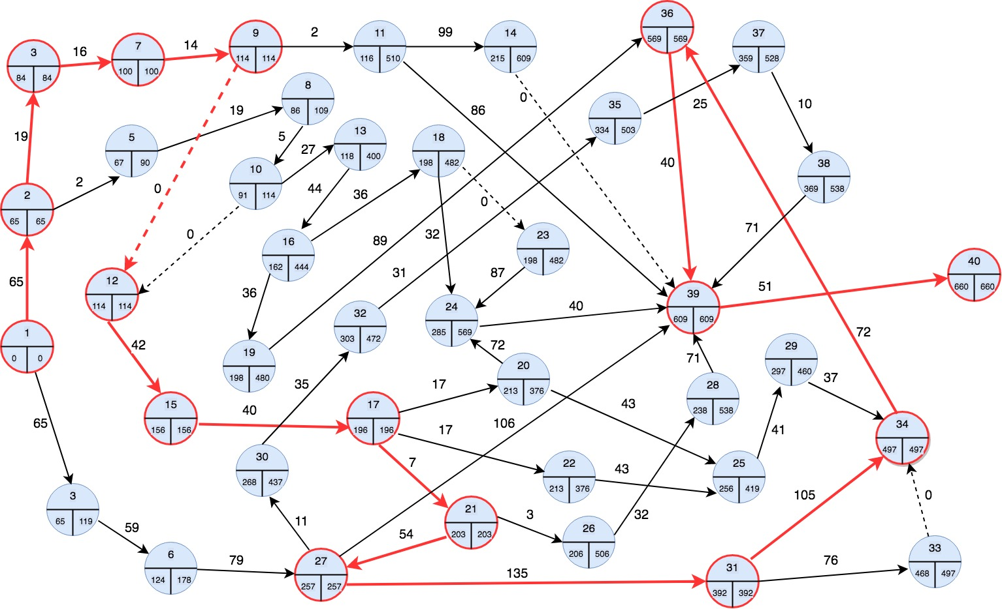
Návrh řešení – časová analýza projektu
Metoda CPM:
určení nejdříve možných začátků
a nejpozději přípustných konců jednotlivých činností
zobrazena kritická cesta, celkový čas je 660 hodin (nepřetržitý provoz)

Slide 6

Návrh řešení – časová analýza projektu
Metoda PERT:
určení tří časových odhadů (hodnoty optimistické, nepravděpodobnější a pesimistické), dob trvání jednotlivých činností, použit program WinQSB
zobrazena kritická cesta, celkový čas je 670 hodin (nepřetržitý provoz)

Slide 7
Návrh řešení – časová analýza projektu
Ganttův diagram (MS Projekt):

Slide 8
Návrh řešení – časová analýza projektu
Ganttův diagram (MS Projekt):
zadány pouze činnosti a délky jejich trvání, předdefinována standardní pracovní 5 dní v týdnu doba 8 hodin denně, doba realizace vycházela na 82,5 dní (delší než požaduje investor)
zadána prodloužená pracovní doba na 7 dní a 10 pracovních hodin denně, doba realizace vyčíslena na 66 dní

Slide 9
Návrh řešení – nákladová analýza projektu
Pořadové číslo činnosti | Změny zkracování dob (hod.) | Požadovaná doba | Koeficient nákladového spádu | Přímé náklady zvýšení (Kč) | Přímé náklady celkové po zvýšení (Kč) | Nepřímé náklady snížení (Kč) | Nepřímé náklady celkové po snížení (Kč) | Celkové náklady (Kč)
 |  | 660 |  |  | 1 920 113 |  | 684 391 | 2 604 504
9. | 3 | 657 | 59,00 | 177 | 1 920 290 | 891 | 683 500 | 2 603 790
43. | 7 | 650 | 125,54 | 879 | 1 921 169 | 2 079 | 681 421 | 2 602 590
6. | 2 | 648 | 158,00 | 316 | 1 921 485 | 594 | 680 827 | 2 602 312
48. | 3 | 645 | 173,56 | 521 | 1 922 005 | 891 | 679 936 | 2 601 941
3. | 3 | 642 | 185,00 | 555 | 1 922 560 | 891 | 679 045 | 2 601 605
17. | 2 | 640 | 265,00 | 530 | 1 923 090 | 594 | 678 451 | 2 601 541
1. | 5 | 635 | 266,56 | 1 333 | 1 924 423 | 1 485 | 676 966 | 2 601 389
15. | 1 | 634 | 305,00 | 305 | 1 924 728 | 297 | 676 669 | 2 601 397
45. | 7 | 627 | 330,00 | 2 310 | 1 927 038 | 2 079 | 674 590 | 2 601 628
20. | 0,5 | 626,5 | 422,00 | 211 | 1 927 249 | 149 | 674 442 | 2 601 691
29. | 3 | 623,5 | 1634,45 | 4 903 | 1 932 153 | 891 | 673 551 | 2 605 703
37. | 12 | 611,5 | 2048,65 | 24 584 | 1 956 736 | 3 564 | 669 987 | 2 626 723
40. | 13 | 598,5 | 2128,00 | 27 664 | 1 984 400 | 3 861 | 666 126 | 2 650 526
hledána optimální délka trvání projektu s minimálními celkovými náklady
výpočet koeficientů nákladového spádu
výsledek analýzy je 626,5 hodin, při minimálních celkových nákladech ve výši 2 601 691 Kč

Slide 10
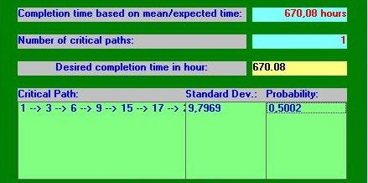
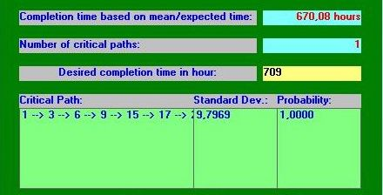
Interpretace výsledků
Délka projektu u jednotlivých metod:
metoda CPM doba realizace 660 hodin, kritická cesta s 13 činnostmi bez časové rezervy
metoda PERT nalezena stejná kritická cesta, doba realizace 670 hodin – aplikace pravděpodobnostní analýzy, odhadnutá doba s 50 % pravděpodobností je 670 hodin, se 100 % pravděpodobností až při 709 hodinách
za přesnější je považován výsledek metody CPM tedy 660 hodin

Slide 11
Interpretace výsledků – nákladová analýza
při dodržení požadovaného termínu by celkové náklady byly navýšeny
o 48 835 nákladových jednotek
při nedodržení požadovaného termínu by celkové náklady byly navýšeny o pokutu z prodlení ve výši 8 823 nákladových jednotek

Slide 12
Závěrečné shrnutí
Z nákladového hlediska je pro společnost výhodnější nedodržet termín.
Doporučuji z hlediska prestiže a budoucí spolupráce termín dodržet vzhledem k tomu, že se jedná o projekt v hodnotě 2,6 mil. Kč a pokuta je necelých 50 tisíc Kč.

Slide 13
Děkuji za pozornost

Slide 14
Doplňující dotazy vedoucího práce
Bude Váš projekt realizován ve firmě realizovaný?
Prosím o vysvětlení proč byla v DP použitá metoda CPM a proč byla v DP použitá metoda PERT.

Slide 15
Doplňující dotazy oponenta práce
Jaké další analytické postupy ze skupiny metod síťové analýzy by bylo vhodné využít k optimalizaci logistických činností uvedeného projektu?

